Slide 1
Poznávačka - RYBY
1

Slide 2
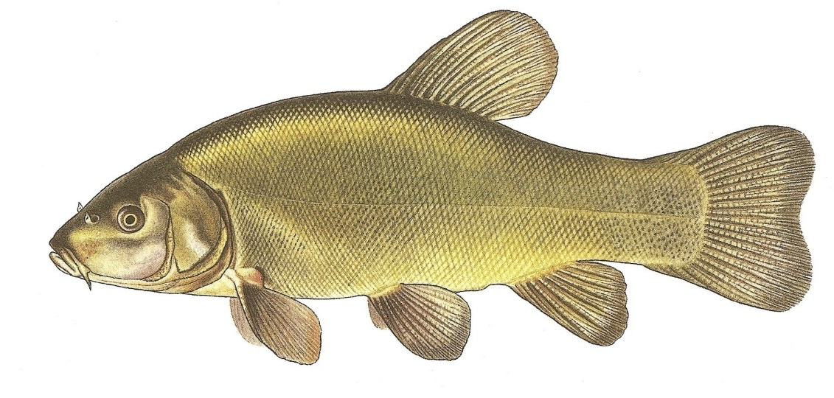
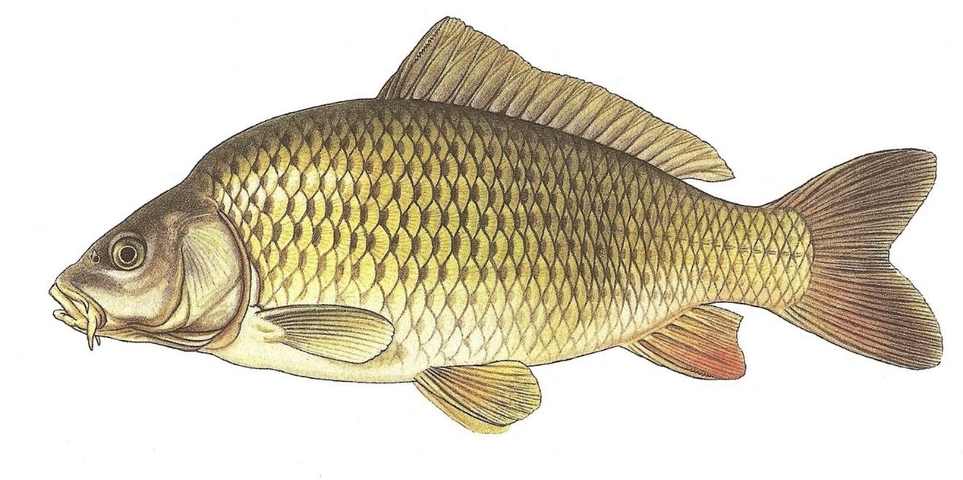
A
2
B

Slide 3
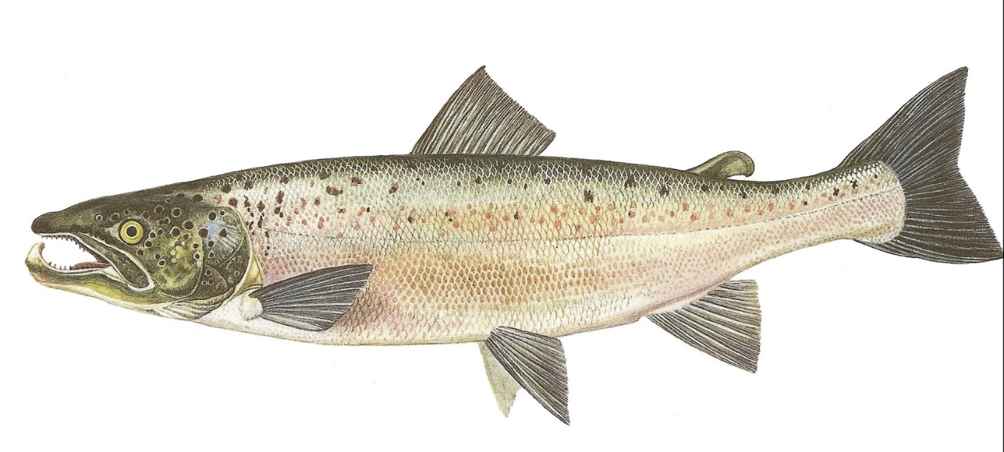
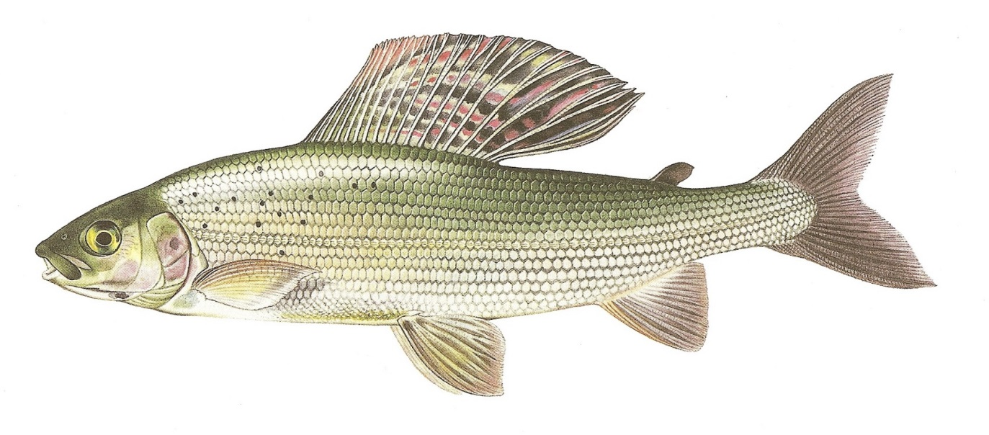
A B
3

Slide 4
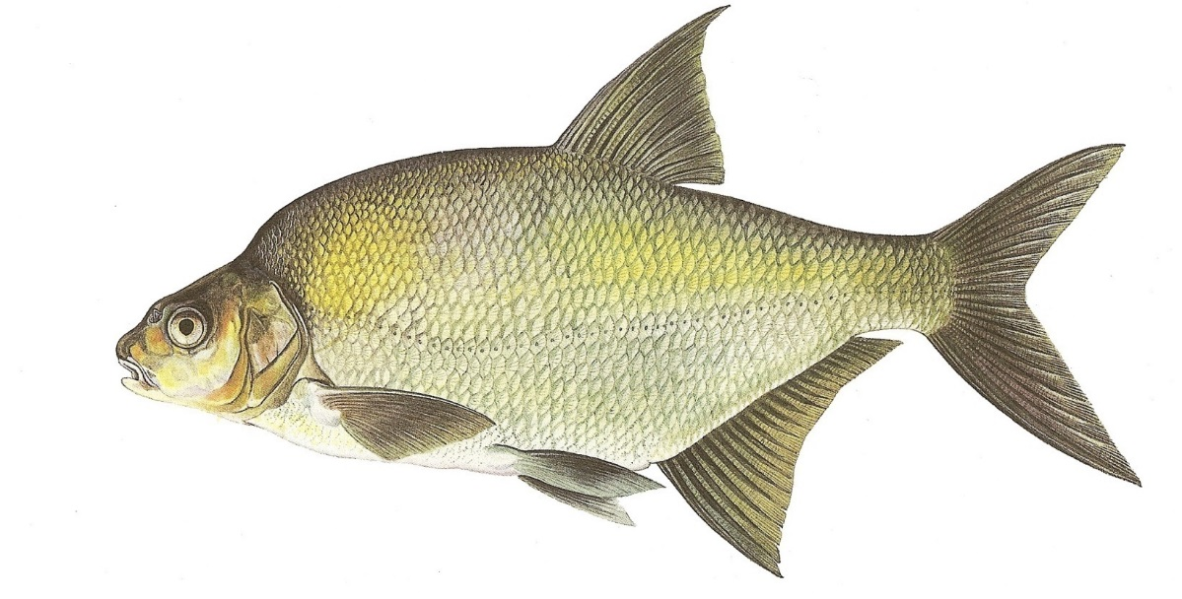
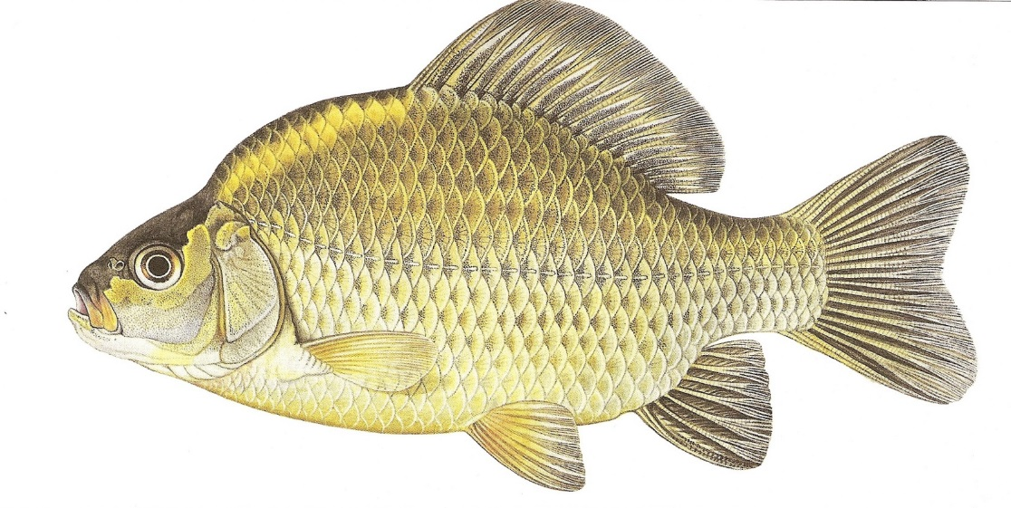
A B
4

Slide 5
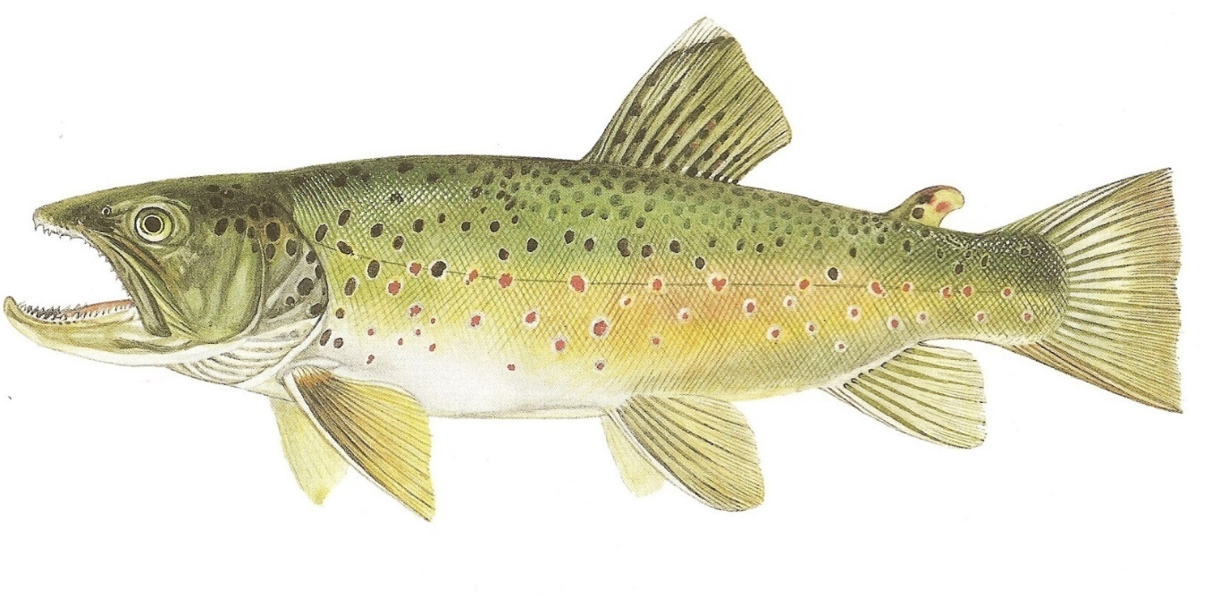
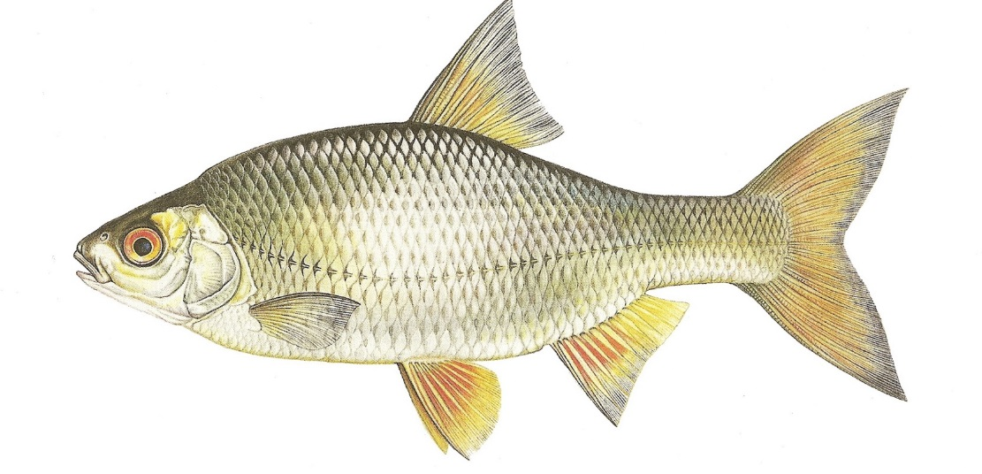
A B
5

Slide 6
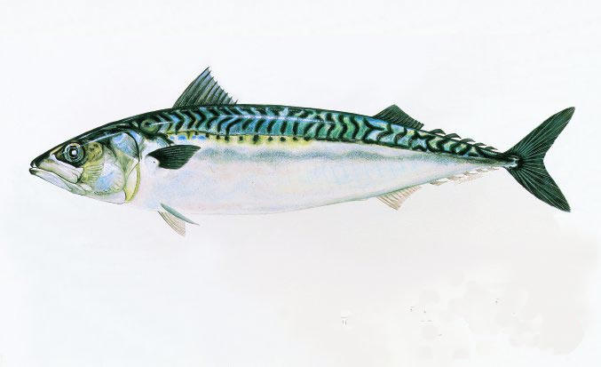
A
B
6

Slide 7
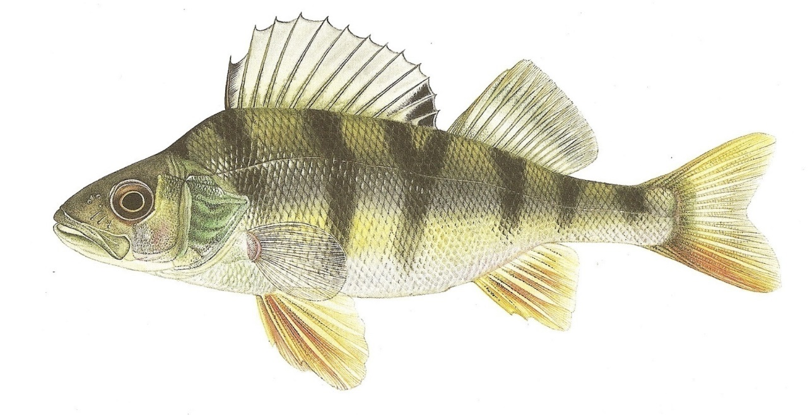
A B
7

Slide 8
A B
8

Slide 9
A B
9

Slide 10
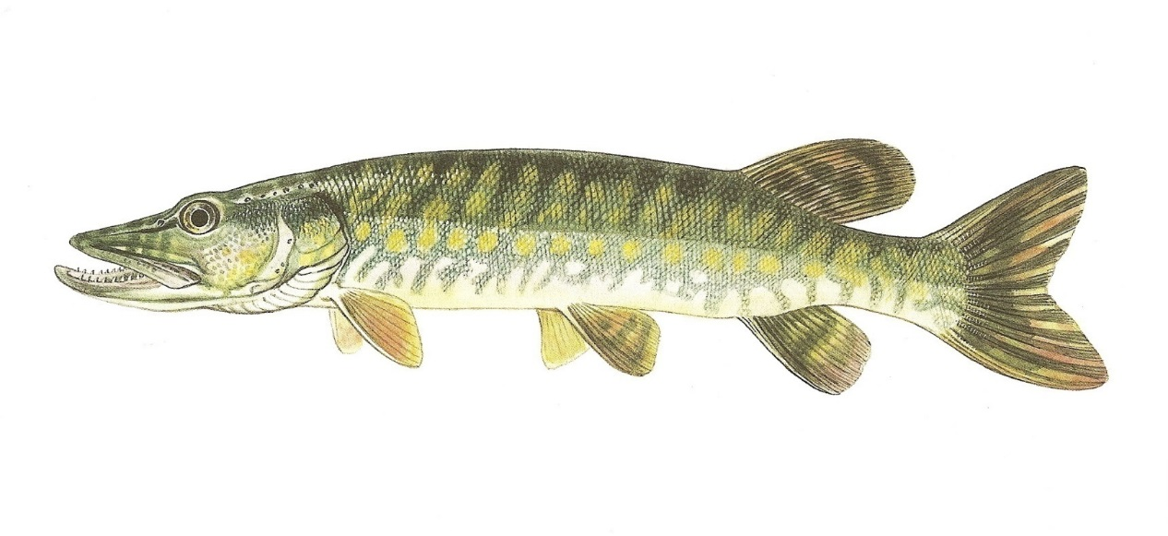
A B
10

Slide 11
A B
11

Slide 12
A B
12

Slide 13
A B
13

Slide 14
A B
14

